Slide 1
STRUŽNICA IN STRUŽENJE
Martin Knuplež

Slide 2
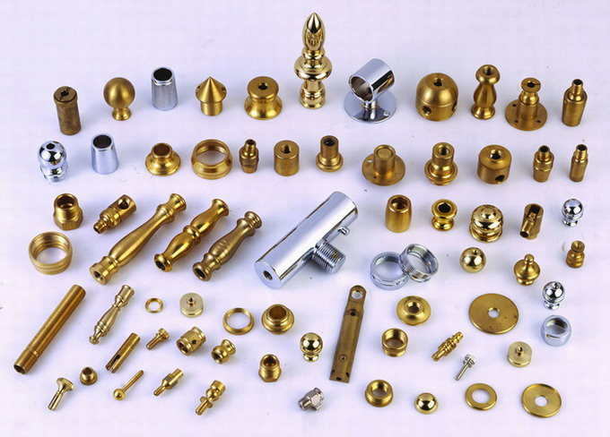
NAMEN STRUŽNICE
Izdelava valjastih predmetov,
Izdelava stožčastih predmetov,
Izdelava kroglastih predmetov,
Rezanje navojev.

Slide 3
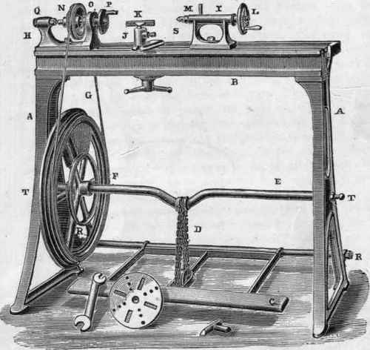
PREPROSTA STRUŽNICA ZA LES

Slide 4
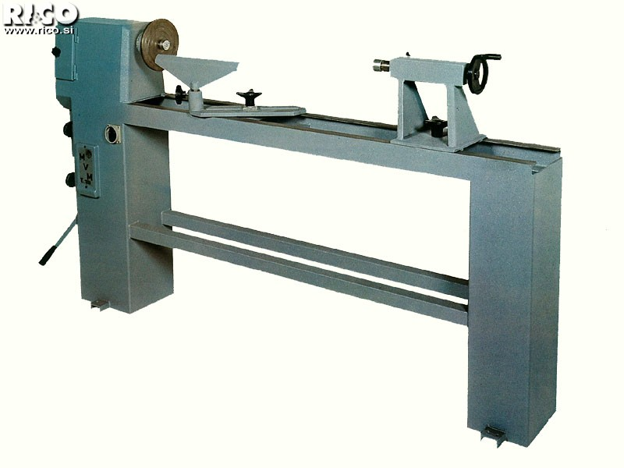
SODOBNA ROČNA STRUŽNICA ZA LES

Slide 5
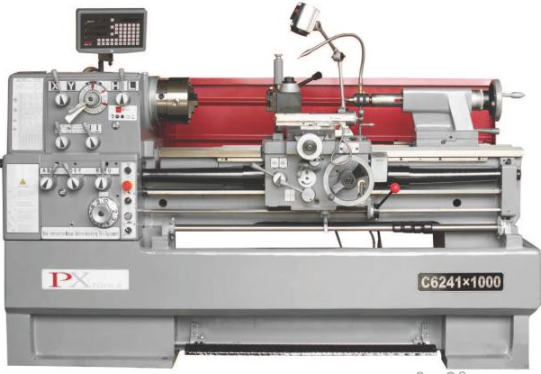
UNIVERZALNA STRUŽNICA

Slide 6
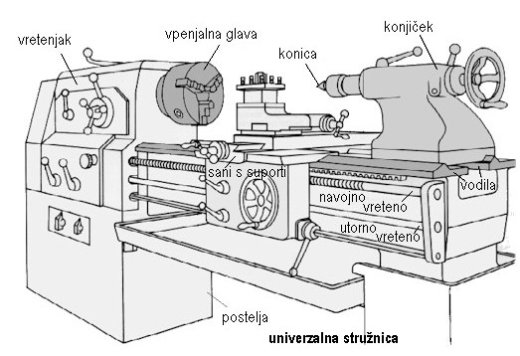
DELI UNIVERZALNE STRUŽNICE

Slide 7
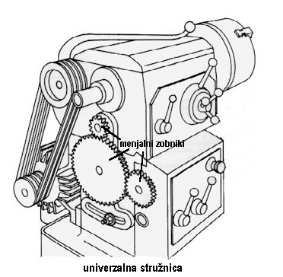
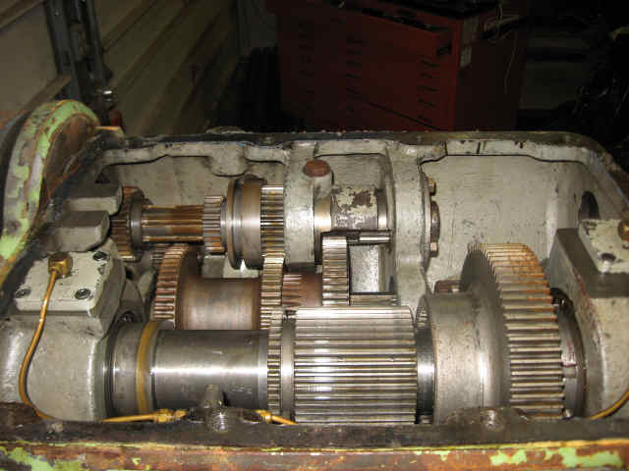
PRENOSI V VRETENJAKU
PREDLEŽJE (MENJALNIK)

Slide 8
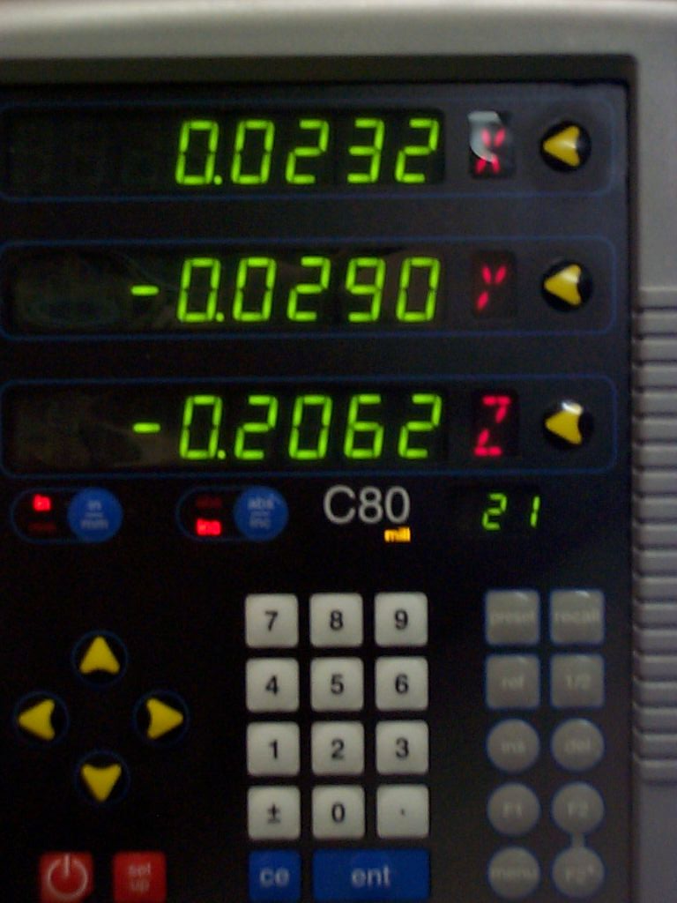
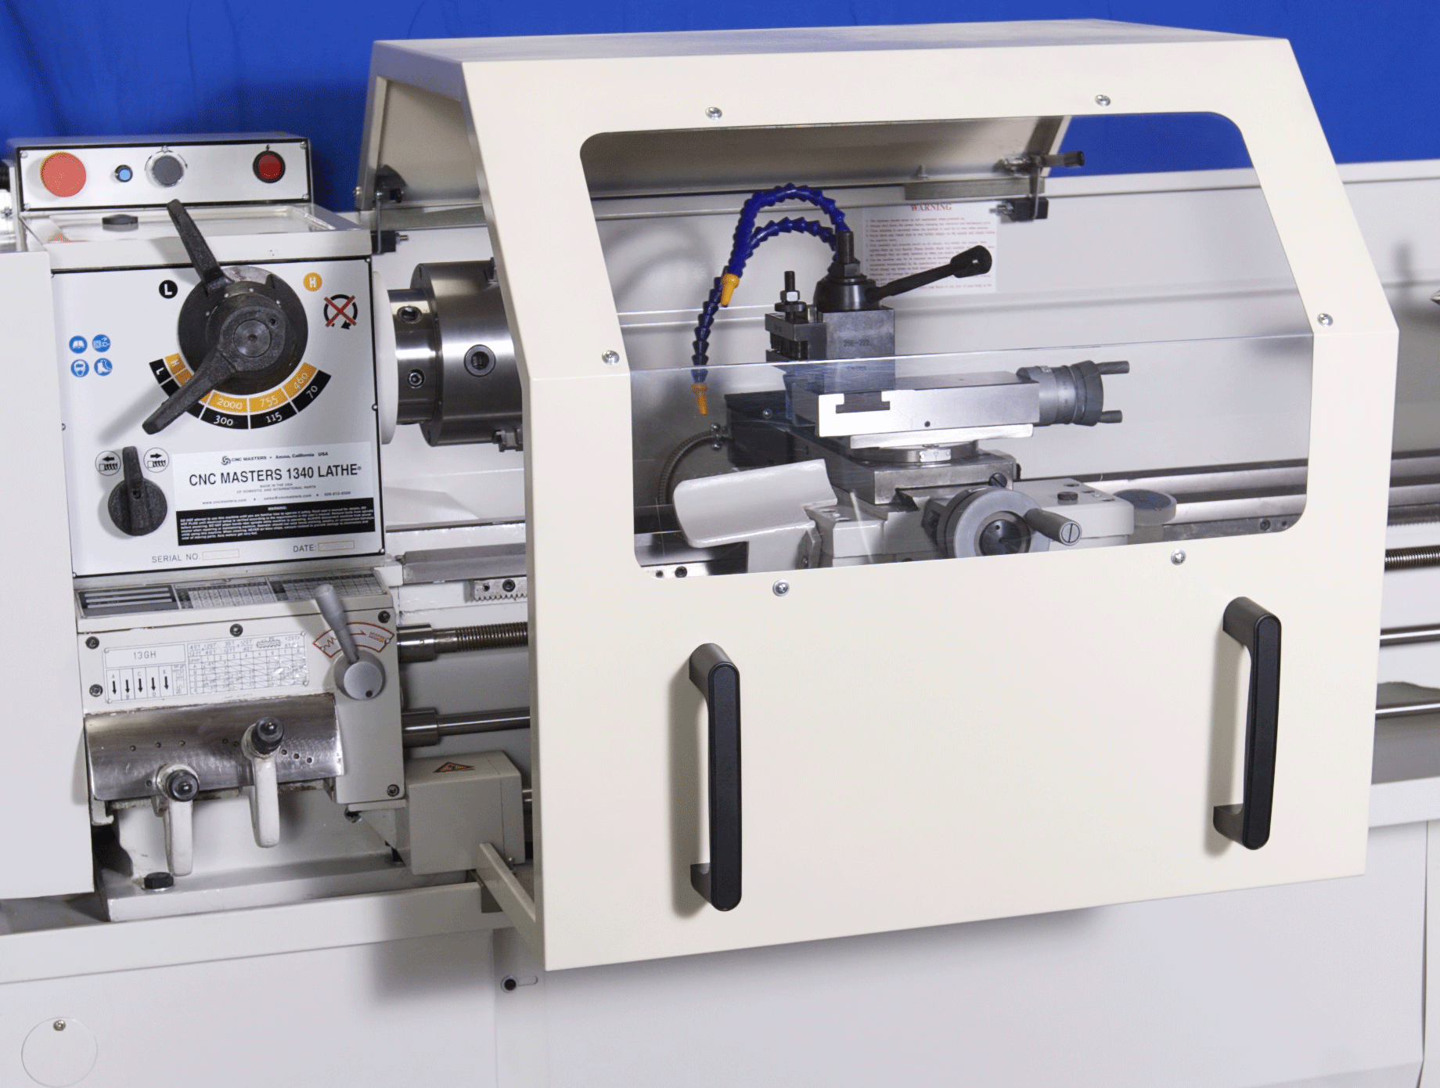
CNC STRUŽNICA

Slide 9
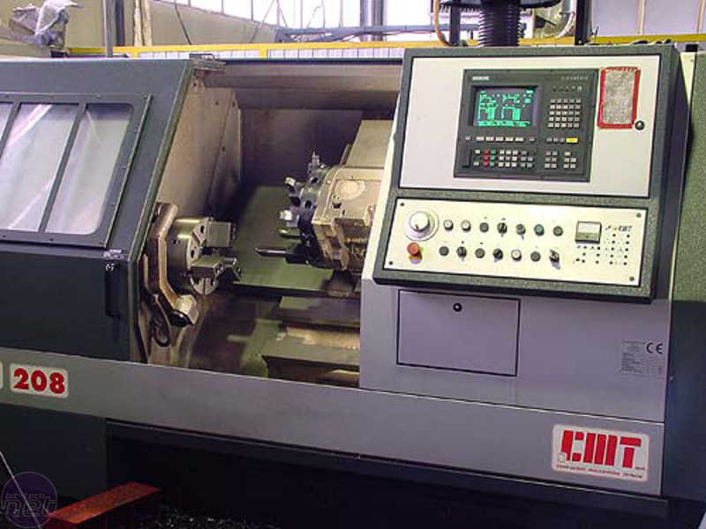

Slide 10
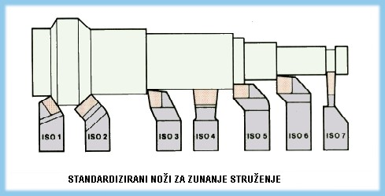

STRUŽNI NOŽI

Slide 11
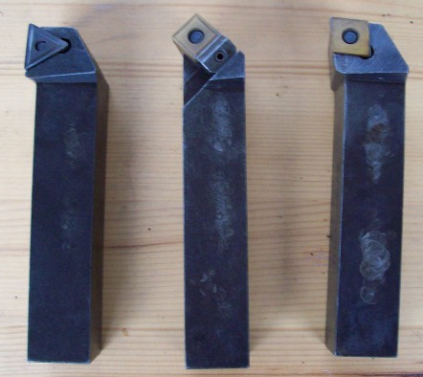
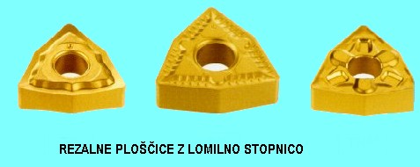
STRUŽNI NOŽI IN REZILA IZ KARBIDNIH TRDNIN

Slide 12
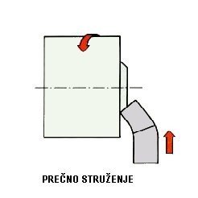
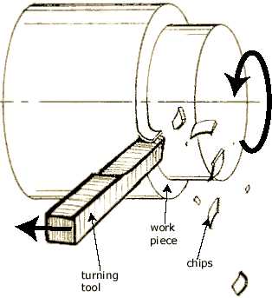
VZDOLŽNO IN PREČNO STRUŽENJE
GLAVNO GIBANJE
PODAJALNO
GIBANJE
(PODAJANJE)
GLOBINA
REZA
PODAJALNO
GIBANJE
(PODAJANJE)
ODREZKI
(OSTRUŽKI)
STRUŽNI
NOŽ

Slide 13
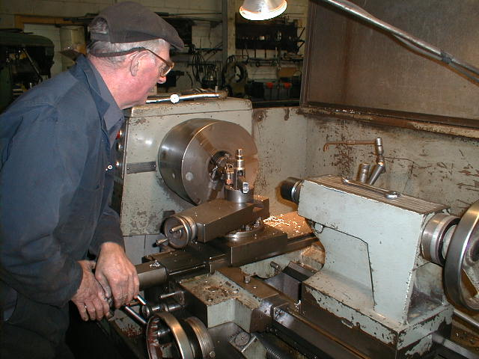
Poklic: STRUGAR

Slide 14
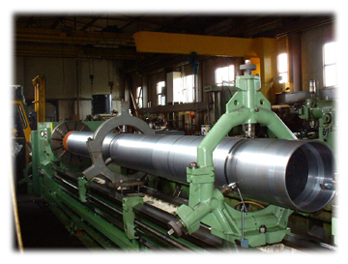
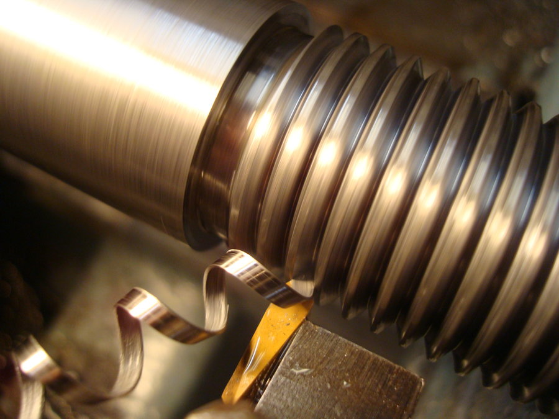
STRUŽENJE
LINETA – opora za dolge predmete
Struženje navojev

Slide 15
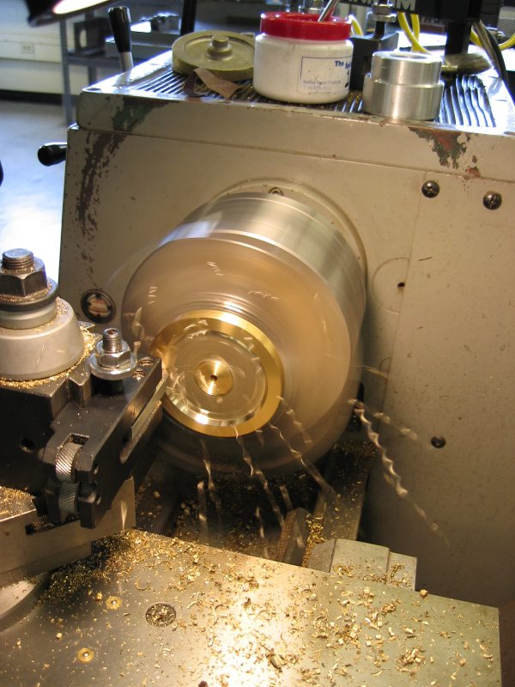
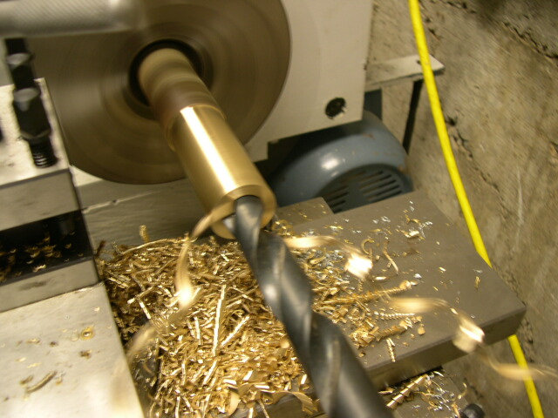
ČELNO STRUŽENJE IN VRTANJE

Slide 16
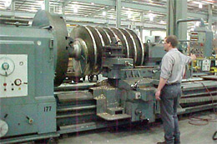
STRUŽENJE ZELO VELIKIH DELOV

Slide 17
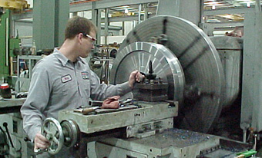
STRUŽENJE ZELO VELIKIH DELOV

Slide 18
VIRI
http://chestofbooks.com/home-improvement/woodworking/Turning-Cutting-Spinning/images/PLATE-I-PLAIN-FOOT-LATHE.jpg
http://www.google.si/imgres?imgurl=http://www.cncmasters.com/images/Lathe-Shield-Guard.gif&imgrefurl=http://www.cncmasters.com/index.php%3Fpage%3Dcnc-1340-late&usg=__KvvLBuoI9qneW1xig92Xe48Fdts=&h=1390&w=1840&sz=1111&hl=sl&start=140&zoom=1&tbnid=o33L53gtAOYRUM:&tbnh=139&tbnw=181&prev=/images%3Fq%3Dstru%25C5%25BEnica%26um%3D1%26hl%3Dsl%26client%3Dfirefox-a%26sa%3DN%26rls%3Dorg.mozilla:sl:official%26channel%3Ds%26biw%3D1280%26bih%3D619%26tbs%3Disch:10%2C3979&um=1&itbs=1&iact=hc&vpx=496&vpy=317&dur=5838&hovh=195&hovw=258&tx=144&ty=145&ei=hp8kTcOLEcztOcrIlasC&oei=iZ0kTb-nCs6cOuO5rPMI&esq=7&page=9&ndsp=18&ved=1t:429,r:8,s:140&biw=1280&bih=619
http://www.google.si/imgres?imgurl=http://www.ziggysmotors.com/pics/lathe_1.jpg&imgrefurl=http://www.ziggysmotors.com/tour.htm&usg=__5Xqtlkiqkhf7VdqE_JkMQUscV7c=&h=480&w=640&sz=81&hl=sl&start=158&zoom=1&tbnid=cxi8S-4TxBTkVM:&tbnh=151&tbnw=201&prev=/images%3Fq%3Dstru%25C5%25BEnica%26um%3D1%26hl%3Dsl%26client%3Dfirefox-a%26sa%3DN%26rls%3Dorg.mozilla:sl:official%26channel%3Ds%26biw%3D1280%26bih%3D619%26tbs%3Disch:10%2C4663&um=1&itbs=1&iact=hc&vpx=257&vpy=296&dur=7&hovh=194&hovw=259&tx=160&ty=112&ei=NqEkTafWHorsOdyWtLwC&oei=iZ0kTb-nCs6cOuO5rPMI&esq=3&page=10&ndsp=18&ved=1t:429,r:13,s:158&biw=1280&bih=619
http://www.ziggysmotors.com/pics/lathe_1.gif
http://lxixixl.com/keyword/engine%20lathe%20machine/0/3/
http://lxixixl.com/keyword/engine%20lathe%20machine/40/9/
http://lxixixl.com/keyword/engine%20lathe%20machine/80/8/
http://lxixixl.com/keyword/engine%20lathe%20machine/660/17/
http://www2.sts.si/arhiv/tehno/struzenje/st2.htm
http://www.cnc-burica.si/ (delo na cnc stružnici – animacija)

